Slide 1
Vyznanie sestry
Cesta kajúceho hriešnika

Slide 2
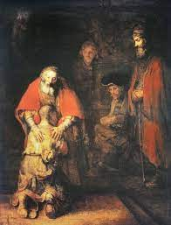
Hriešnik, ktorý odišiel z Betánie
Márnotratný syn – šťastie mimo domova
Pohľad otca – v srdci mal nádej
Prečo nás Boh nechá túlať sa?
V akomkoľvek hľadaní, hľadáme Boha.

Slide 3
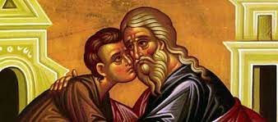
Proti nebu i voči tebe
Postoj otca
Hriech – nie je iba prestúpenie normy, ale zaprením domova, osobnou urážkou Božieho srdca

Slide 4
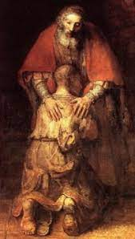
Obnoviť pamäť
Prijatie Otcom
Sv. Irenej: Boží plán záchrany
Sv. Augustín: dve nebezpečenstvá (pýcha, zúfalstvo), spásu prináša Ježiš

Slide 5
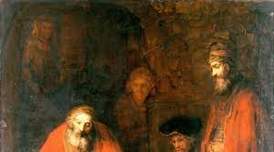
Hriešnik, ktorý zostal v Betánii
Starší syn bol a nebol doma
Dráma staršieho syna – ľahostajnosť k otcovej láske – formalizmus, zatrpknutosť a strata chuti
Dante – peklo ako ľad

Slide 6
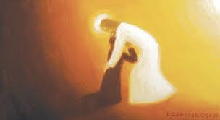
Cesta k odpusteniu
Sv. Gregor Veľký: hriech ja ako hrdza, láska ako oheň
Sv. spoveď – sprostredkuje živosť odpustenia, obnovuje vzťahy

Slide 7
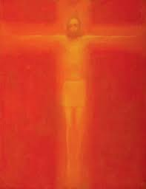
Rozhovor milosrdenstva
Sv. Ignác z Loyoly: Čo som urobil pre Krista?
Čo robím pre Krista? Čo urobím pre Krista?

Slide 8
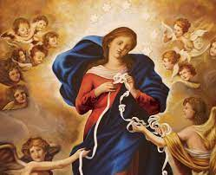
Rozhovor milosrdenstva
Panna Mária rozväzujúca uzly – jej poslušnosť odčinila neposlušnosť Evy

